Slide 1
과목_학년학기_단원 | suh_h_0402_01
차시명 | 07 분수의 뺄셈을 해 볼까요(4)
파일명 | suh_h_0402_01_0007
검토 | 담당
수학팀 | 오승태
문서 HISTORY
번호 | 버전 | 문서 작성일 | 내용 비고 | 작성자 (내선번호) | 검토자
1 | V 1.0 | 2022.5.23 | 문서 발생 | 오승태
2 | V 1.0 | 2022.5.24 | 1차 검토 |  | 김예림
3 | V 2.0 | 2022.5.24 | 1차 수정 | 오승태
4 | V 2.0 | 2022.5.24 | 2차 검토 |  | 김예림
5 | V 3.0 | 2022.5.24 | 2차 수정 | 오승태
6
7
8
9
10
11

Slide 2
학습 단계 | 자료명 |  | 프레임 수 | 교과서 정보 | 파일명 | 자료 형태
도입 | 애니 | [도입 애니메이션] 편종 만들기 | 1 | 수학 20쪽, 수학 익힘 20~21쪽 | suh_h_0402_01_0007_101_1.html | Html5(애니)
도입 | 생각 열기 | [생각 열기] 더 필요한 구리의 무게 생각해 보기 | 1 | 수학 20쪽, 수학 익힘 20~21쪽 | suh_h_0402_01_0007_102_1.html | Html5
도입 | 학습 목표 | 이번 시간에 배울 내용 | 1 |  | suh_h_0402_01_0007_103_1.html | Html5
전개 | 활동 1 | [활동 1] 더 필요한 구리의 무게를 그림으로 알아보기 | 1 | 수학 20쪽, 수학 익힘 20~21쪽 | suh_h_0402_01_0007_201_1.html | Html5
전개 | 활동 2 | [활동 2] 3과 1/3－1과 2/3를 여러 가지 방법으로 계산하기 | 1 | 수학 21쪽, 수학 익힘 20~21쪽 | suh_h_0402_01_0007_202_1.html | Html5
전개 | 혼자서도 척척 | [혼자서도 척척] 문제 1 | 1 | 수학 21쪽, 수학 익힘 20~21쪽 | suh_h_0402_01_0007_203_1.html | Html5
정리 | 핵심 정리 | 핵심 정리 | 1 |  | suh_h_0402_01_0007_301_1.html | Html5
정리 | 차시 예고 | 다음 시간에 배울 내용 | 1 |  | suh_h_0402_01_0007_302_1.html | Html5
평가 | 확인 문제 | 확인 문제 | 1 |  | suh_h_0402_01_0007_401_1.html | Html5
총 프레임 수 |  |  | 9

Slide 3
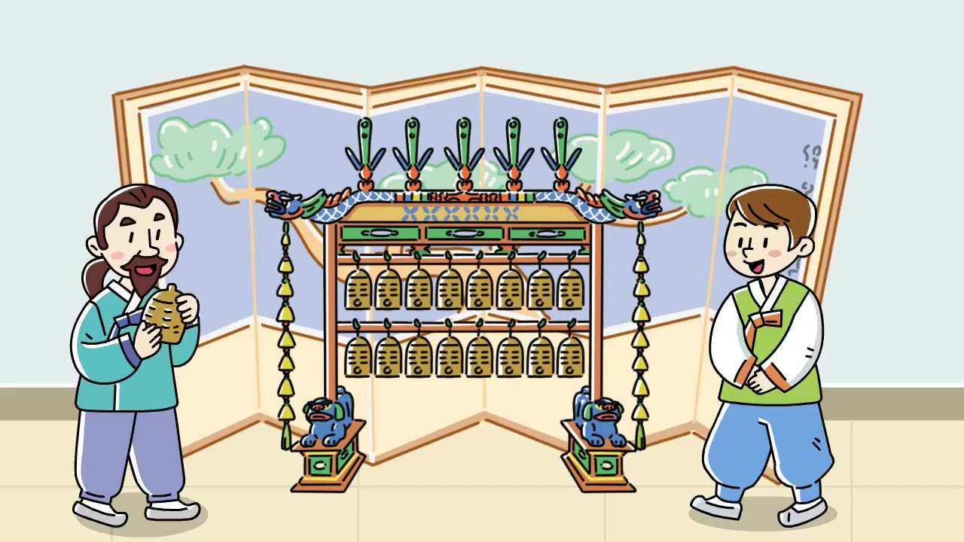
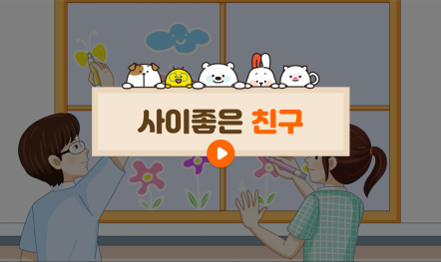
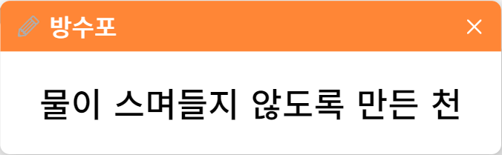
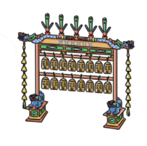
suh_h_0402_01_0007_101_1
Θ Description & Function
[애니 DVD 개발물]
3_002_2015개정\수학 4-2 지도서\app\resource\contents\lesson01\ops\1\media\mp4
[애니 게이트 참고 화면]
편종 클릭하면 단어 설명하는 미니 팝업 뜸.
<참고 링크>
편종 만들기
#1
편종
우리나라 타악기
https://cdata2.tsherpa.co.kr/tsherpa/multimedia/Flash/2022/curri/index.html?flashxmlnum=yrhj07&classno=E-curri04-math-P_2022/41/suh_p_0401_06_0007/suh_p_0401_06_0007_101_1.html&id=1465831&classa=1
애니 파일명 | 1_6_1_ani.mp4
삽화 파일명 | 편종.png

Slide 4
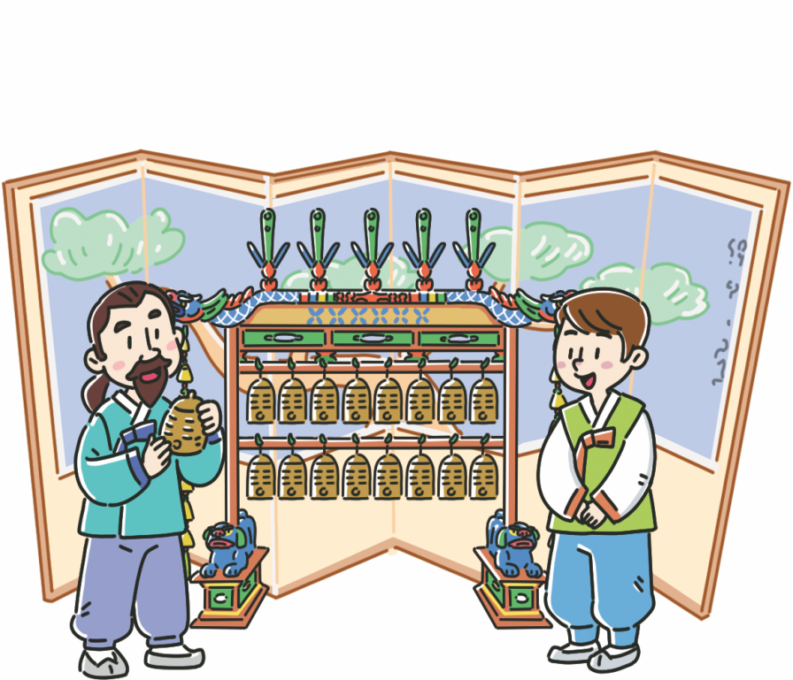



suh_h_0402_01_0007_102_1
Θ Description & Function
다음 그림의 상황에 대하여 이야기해 봅시다.
1. 탭 이벤트
2. 말풍선 소스 사용.
이미지 및 말풍선 위 마우스 오버 시 회색 테두리 효과 있음
3. 확대 버튼 및 풀 팝업창(다음 슬라이드)
4. 답 칸 클릭하면 답 나타남. 정답 확인 버튼은 정답 가리기로 토글 됨.
#1
물음 1
물음 2
물음 3
물음 4
물음 5
#2
그림은 어떤 상황인가요?
편종이 아름다운 소리를 내려면
구리가 4 kg 필요해.
1
5
편종을 만들기 위해 더 필요한 구리의 무게를 알아보고 있습니다.
#3
#4
삽화 파일명 | LH 서버 > 원본 삽화 폴더 > 1단원 > (도입)4-2-1(7차시).PSD

Slide 5

suh_h_0402_01_0007_102_1
Θ Description & Function
#1
< 확대 버튼 클릭 시 나타나는 화면>
1. 말풍선 소스 사용.
편종이 아름다운 소리를 내려면
구리가 4 kg 필요해.
1
5

Slide 6
suh_h_0402_01_0007_102_1
Θ Description & Function
다음 그림의 상황에 대하여 이야기해 봅시다.
1. 답 칸 클릭하면 답 나타남. 정답 확인 버튼은 정답 가리기로 토글 됨.
물음 1
물음 2
물음 3
물음 4
물음 5
편종이 아름다운 소리를 내려면
구리가 4 kg 필요해.
아름다운 소리를 내는 편종을 만들기 위해 필요한 구리의 무게는 몇 kg인가요?
1
5
4 kg입니다.
1
5
#1

Slide 7
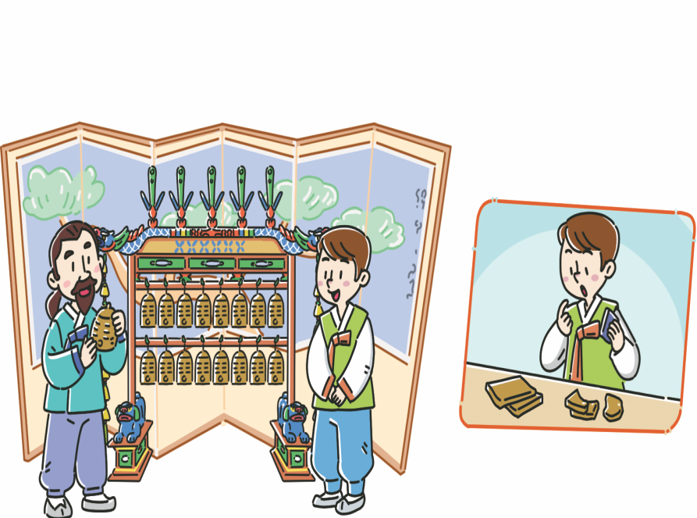
suh_h_0402_01_0007_102_1
Θ Description & Function
다음 그림의 상황에 대하여 이야기해 봅시다.
1. 확대 버튼(다음 슬라이드)
2. 답 칸 클릭하면 답 나타남. 정답 확인 버튼은 정답 가리기로 토글 됨.
물음 1
물음 2
물음 3
물음 4
물음 5
편종이 아름다운 소리를 내려면
구리가 4 kg 필요해.
3
5
현재 가지고 있는 구리의 무게는 몇 kg인가요?
구리가 2 kg 있으니까
더 필요한 구리의 무게는
몇 kg인지 어림해 볼까?
1
5
2 kg입니다.
3
5
#1
#2
삽화 파일명 | LH 서버 > 원본 삽화 폴더 > 1단원 > (도입)4-2-1(7차시).PSD

Slide 8

suh_h_0402_01_0007_102_1
Θ Description & Function
3
5
< 확대 버튼 클릭 시 나타나는 화면>
편종이 아름다운 소리를 내려면
구리가 4 kg 필요해.
구리가 2 kg 있으니까
더 필요한 구리의 무게는
몇 kg인지 어림해 볼까?
1
5

Slide 9
suh_h_0402_01_0007_102_1
Θ Description & Function
다음 그림의 상황에 대하여 이야기해 봅시다.
1. 답 칸 클릭하면 답 나타남. 정답 확인 버튼은 정답 가리기로 토글 됨.
물음 1
물음 2
물음 3
물음 4
물음 5
편종이 아름다운 소리를 내려면
구리가 4 kg 필요해.
3
5
더 필요한 구리의 무게는 어떻게 구할 수 있을까요?
구리가 2 kg 있으니까
더 필요한 구리의 무게는
몇 kg인지 어림해 볼까?
1
5
필요한 구리의 무게에서 가지고 있는 구리의 무게를 빼면 구할 수 있습니다.
#1

Slide 10
suh_h_0402_01_0007_102_1
Θ Description & Function
다음 그림의 상황에 대하여 이야기해 봅시다.
1. 답 칸 클릭하면 답 나타남. 정답 확인 버튼은 정답 가리기로 토글 됨.
물음 1
물음 2
물음 3
물음 4
물음 5
편종이 아름다운 소리를 내려면
구리가 4 kg 필요해.
3
5
더 필요한 구리의 무게는 몇 kg인지 어림해 보세요.
구리가 2 kg 있으니까
더 필요한 구리의 무게는
몇 kg인지 어림해 볼까?
1
5
2 kg보다 적을 것 같습니다.
#1

Slide 11
suh_h_0402_01_0007_103_1
Θ Description & Function
#1
[이번 시간에 배울 내용]
1
이번 시간에는 무엇을 배울까요?
받아내림이 있는 두 분수의 뺄셈 계산 원리와 형식을 이해하고 계산할 수 있습니다.

Slide 12
suh_h_0402_01_0007_201_1
Θ Description & Function
더 필요한 구리의 무게는 몇 kg인지 알아봅시다.
탭 이벤트
2. 답 칸 클릭하면 답 나타남. 정답 확인 버튼은 정답 가리기로 토글 됨.
#1
물음 1
물음 2
물음 3
구하려는 것을 식으로 나타내 보세요.
3
5
구리가 2 kg 있으니까
더 필요한 구리의 무게는
몇 kg인지 어림해 볼까?
편종이 아름다운 소리를 내려면
구리가 4 kg 필요해.
1
5
1
5
3
5
4 －2
#2

Slide 13


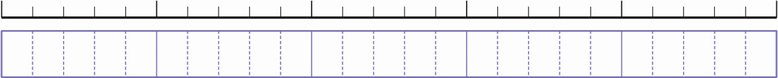


suh_h_0402_01_0007_201_1
Θ Description & Function
더 필요한 구리의 무게는 몇 kg인지 알아봅시다.
1. 탭 전체 소발문, 블릿 위치 고정
2. 지시문 추가
- 볼드→ X표, 드래그
3. 드래그 기능 및 이미지 색칠 기능은 전자저작물과 기능 동일함
<전자저작물 기능 참고>
초등 수학\3_002_2015개정\수학 4-2 지도서\app\resource\contents\lesson01\ops\1\1_6_03.html
4. 물음 2, 물음 3 그림위치 고정
5. 답 칸 클릭하면 답 나타남. 정답 확인 버튼은 정답 가리기로 토글 됨.
6. 정답 확인 버튼 클릭시 나타나는 정답 이미지 에서 X표는 약물로 바꿔주세요.
<정답 이미지>
물음 1
물음 2
물음 3
#1
1
5
3
5
4 만큼 색칠하고, 색칠한 부분에 2 만큼 표 하여 알아보세요.
#2
X표를 드래그하여 옮기세요.
#3
0
1
2
3
4
5
#4
#5
#6
삽화 파일명 | 26.JPG / 이미지에 텍스트는 지우고 새로 써주세요. 초등 수학\3_002_2015개정\수학 4-2 지도서\app\resource\data\01\교수 학습 자료\도형 그림 자료

Slide 14





suh_h_0402_01_0007_201_1
Θ Description & Function
더 필요한 구리의 무게는 몇 kg인지 알아봅시다.
1. 이너 버튼(2페이지)
2. 답 칸 클릭하면 답 나타남. 정답 확인 버튼은 정답 가리기로 토글 됨.
물음 1
물음 2
물음 3
더 필요한 구리의 무게는 몇 kg인지 말하고, 어림한 결과와 비교해 보세요.
0
1
2
3
4
5
3
5
1 kg
#1
#2

Slide 15

suh_h_0402_01_0007_201_1
Θ Description & Function
더 필요한 구리의 무게는 몇 kg인지 알아봅시다.
1. 답 칸 클릭하면 답 나타남. 정답 확인 버튼은 정답 가리기로 토글 됨.
물음 1
물음 2
물음 3
더 필요한 구리의 무게는 몇 kg인지 말하고, 어림한 결과와 비교해 보세요.
0
1
2
3
4
5
2 kg보다 적다고 어림했는데 실제 2 kg보다 적게 나왔습니다.
#1

Slide 16
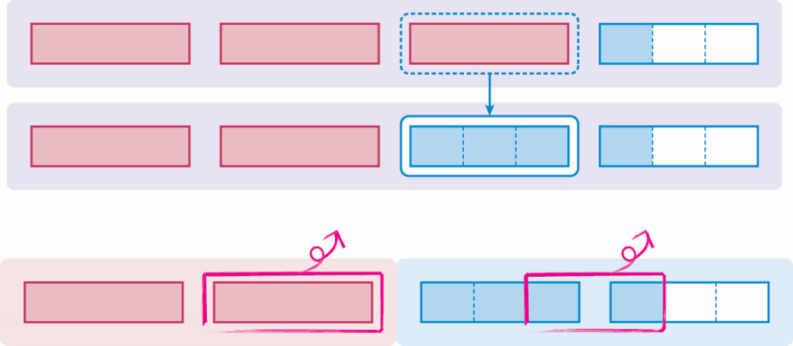


suh_h_0402_01_0007_202_1
Θ Description & Function
1
3
2
3
3 －1 를 여러 가지 방법으로 계산해 봅시다.
1. 탭 이벤트
2. 색상 박스
3. 방법 1, 방법 2 위치 고정(내용만 바뀜)
4. 색상 박스 사용한 답 칸
5. 답 칸 클릭하면 답 나타남. 정답 확인 버튼은 정답 가리기로 토글 됨.
#1
방법 1
방법 2
물음 1
#2
방법 1
1
3
3
#3
4
3
2
4
3
2
3
2 －1
#4
#4
2
4
3
2
3
3
2－1＝
－ ＝
1
1
3
2
3
4
3
2
3
2
3
3
2
3 －1 ＝2 －1 ＝ ＋ ＝
1
1
#5
삽화 파일명 | 27.JPG 초등 수학\3_002_2015개정\수학 4-2 지도서\app\resource\data\01\교수 학습 자료\도형 그림 자료

Slide 17

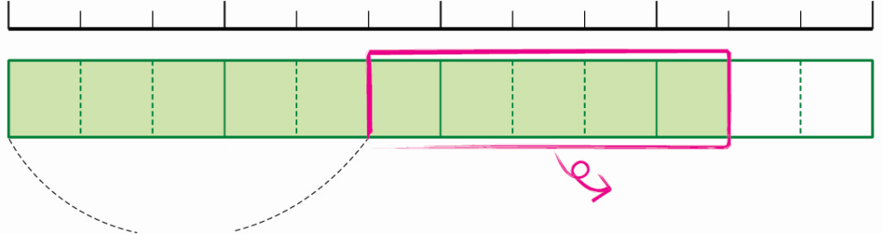
suh_h_0402_01_0007_202_1
Θ Description & Function
1
3
2
3
3 －1 를 여러 가지 방법으로 계산해 봅시다.
1. 답 칸 클릭하면 답 나타남. 정답 확인 버튼은 정답 가리기로 토글 됨.
방법 1
방법 2
물음 1
방법 2
0
1
2
3
4
10
1
3
3
3 ＝
5
5
3
3
10
5
5
1
3
2
3
3
3
3
3
3 －1 ＝ － ＝ ＝
2
1
#1
삽화 파일명 | 28.JPG / 이미지에 텍스트는 지우고 새로 써주세요. 초등 수학\3_002_2015개정\수학 4-2 지도서\app\resource\data\01\교수 학습 자료\도형 그림 자료 1_6_04_02.svg / 이미지에 텍스트는 지우고 새로 써주세요. 초등 수학\3_002_2015개정\수학 4-2 지도서\app\resource\contents\lesson01\ops\1\images\1_6

Slide 18

suh_h_0402_01_0007_202_1
Θ Description & Function
1
3
2
3
3 －1 를 여러 가지 방법으로 계산해 봅시다.
1. 답 칸 클릭하면 답 나타남. 정답 확인 버튼은 정답 가리기로 토글 됨.
방법 1
방법 2
물음 1
앞의 두 방법을 비교해 보세요.
방법 1
에서 를 뺄 수 없기 때문에 3에서 1만큼 받아내림한 뒤, 자연수 부분과 분수 부분으로 나누어 계산했습니다.
1
3
2
3
방법 2
가분수로 바꾸어 분자 부분만 빼서 계산했습니다.
#1

Slide 19


suh_h_0402_01_0007_203_1
#1
Θ Description & Function
계산해 보세요.
1. [혼자서도 척척1] 전자저작물(DVD) 아이콘 사용
초등 수학\3_002_2015개정\수학 4-2 지도서\app\resource\contents\lesson01\ops\include\math\images\act\act_quiz_icon.svg
2. 풀이 확인 버튼(다음 슬라이드)
3. 답 칸 클릭하면 답 나타남. 정답 확인 버튼은 정답 가리기로 토글 됨.
4
9
7
9
6
9
6 －2 ＝ 3
5
11
7
11
9
11
6 －5 ＝
#2
#3

Slide 20
suh_h_0402_01_0007_203_1
Θ Description & Function
계산해 보세요.
[풀이 확인 버튼 클릭 시 나타나는 화면]
4
9
7
9
6
9
6 －2 ＝ 3
풀이
방법 1
4
9
7
9
13
9
7
9
6
9
6 －2 ＝5 －2 ＝3
방법 2
4
9
7
9
58
9
25
9
33
9
6
9
6 －2 ＝ － ＝ ＝3
5
11
7
11
9
11
6 －5 ＝
방법 1
5
11
7
11
16
11
7
11
9
11
6 －5 ＝5 －5 ＝
방법 2
5
11
7
11
71
11
62
11
9
11
6 －5 ＝ － ＝

Slide 21
suh_h_0402_01_0007_301_1
Θ Description & Function
핵심 정리
정답 확인 버튼 없음
[ 분수의 뺄셈을 해 볼까요(2) ]
1
6
2
6
3 －1 의 계산
1
6
2
6
7
2
6
6
방법 1
3 －1 ＝ －1
＝(2－1)＋( － )
＝1＋
＝1
2
7
6
2
6
5
6
5
6
#1
#1

Slide 22
suh_h_0402_01_0007_301_1
Θ Description & Function
핵심 정리
정답 확인 버튼 없음
[ 분수의 뺄셈을 해 볼까요(2) ]
1
6
2
6
3 －1 의 계산
19
8
11
6
5
6
1
6
2
6
6
6
방법 2
3 －1 ＝ － ＝ ＝1
#1

Slide 23

suh_h_0402_01_0007_302_1
Θ Description & Function
#1
[다음 시간에 배울 내용]
1
다음 시간에는 무엇을 배울까요?
수학의 힘을 키워요
22~23쪽

Slide 24
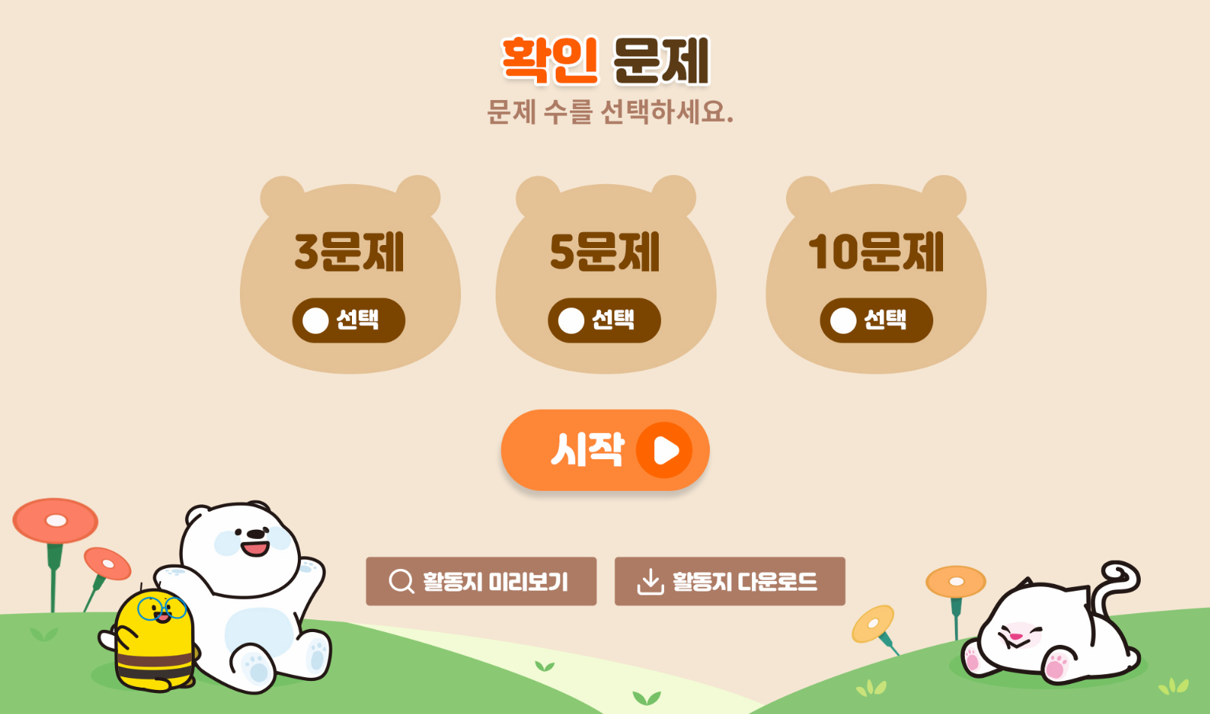
suh_h_0402_01_0007_401_1
Θ Description & Function
#1
[확인 문제] 게이트
활동지 다운로드 버튼
3~4학년군_수학(한)4-2_확인문제_1_07차시.hwp
3. 활동지 다운로드 버튼은 게이트 화면에만 있음
#2~3

Slide 25

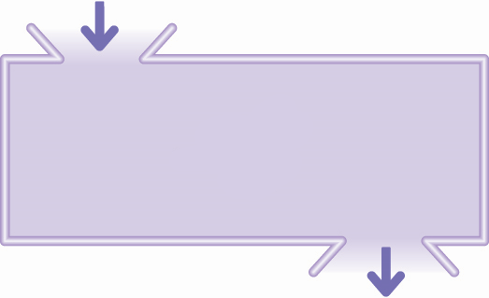

suh_h_0402_01_0007_401_1
Θ Description & Function
문제 1
문제 2
문제 3
문제 4
문제 5
문제 6
문제 7
문제 8
문제 9
문제 10
1. 풀이 확인 버튼(다음 슬라이드)
2.. 답 칸 클릭하면 답 나타남. 정답 확인 버튼은 정답 가리기로 토글 됨.
안에 알맞은 수를 써넣으시오.
3
8
6
7
8
－4
4
8
1
#1
#2
삽화 파일명 | 98.JPG / 이미지 위에 텍스트 새로 쓰기 초등 수학\3_002_2015개정\수학 4-2 지도서\app\resource\data\01\교수 학습 자료\도형 그림 자료

Slide 26
suh_h_0402_01_0007_401_1
Θ Description & Function
문제 1
문제 2
문제 3
문제 4
문제 5
문제 6
문제 7
문제 8
문제 9
문제 10
[풀이 확인 버튼 클릭 시 나타나는 화면]
안에 알맞은 수를 써넣으시오.
3
8
6
7
8
－4
풀이
3
8
7
8
11
8
7
8
11
8
7
8
4
8
4
8
6 －4 ＝5 －4 ＝(5-4)+( － )＝1＋ ＝1
4
8
1

Slide 27


suh_h_0402_01_0007_401_1
Θ Description & Function
문제 1
문제 2
문제 3
문제 4
문제 5
문제 6
문제 7
문제 8
문제 9
문제 10
1.. 풀이 확인 버튼(다음 슬라이드)
2. 답 칸 클릭하면 답 나타남. 정답 확인 버튼은 정답 가리기로 토글 됨.
계산 결과가 더 작은 것의 기호를 써 보시오.
1
14
7
14
3
14
11
14
13 －12
8 －7
#1
#2

Slide 28
suh_h_0402_01_0007_401_1
Θ Description & Function
문제 1
문제 2
문제 3
문제 4
문제 5
문제 6
문제 7
문제 8
문제 9
문제 10
[풀이 확인 버튼 클릭 시 나타나는 화면]
계산 결과가 더 작은 것의 기호를 써 보시오.
1
14
7
14
3
14
11
14
13 －12
8 －7
풀이
1
14
7
14
15
14
7
14
15
14
7
14
8
14
13 －12 ＝12 －12 ＝(12－12)＋( － )＝
8 －7 ＝7 －7 ＝(7－7)＋( － )＝
3
14
11
14
17
14
11
14
17
14
11
14
6
14
따라서 계산 결과가 더 작은 것은 입니다.

Slide 29

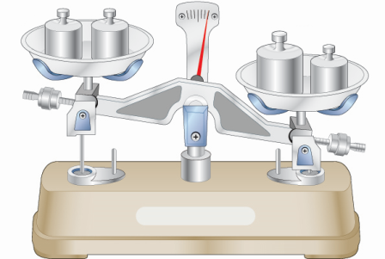



suh_h_0402_01_0007_401_1
Θ Description & Function
문제 1
문제 2
문제 3
문제 4
문제 5
문제 6
문제 7
문제 8
문제 9
문제 10
1. 풀이 확인 팝업창(다음 슬라이드)
2. 답 칸 클릭하면 답 나타남. 정답 확인 버튼은 정답 가리기로 토글 됨.
연경이는 저울에 추를 올려놓았습니다. 저울의 양쪽이 수평이 되려면 쪽에 몇 g의 추를 더 올려놓아야 하는지 구해 보시오.
5
10
8 g
2
10
10 g
2
10
5
10
7
10
7
10
10 －8 =1
1 kg
#2
#1
삽화 파일명 | 99.JPG / 이미지 위에 텍스트 새로 쓰기 초등 수학\3_002_2015개정\수학 4-2 지도서\app\resource\data\01\교수 학습 자료\도형 그림 자료

Slide 30
suh_h_0402_01_0007_401_1
Θ Description & Function
문제 1
문제 2
문제 3
문제 4
문제 5
문제 6
문제 7
문제 8
문제 9
문제 10
[풀이 확인 버튼 클릭 시 나타나는 화면]
연경이는 저울에 추를 올려놓았습니다. 저울의 양쪽이 수평이 되려면 쪽에 몇 g의 추를 더 올려놓아야 하는지 구해 보시오.
5
10
8 g
2
10
10 g
풀이
2
10
5
10
12
10
5
10
12
10
5
10
7
10
7
10
10 －8 ＝9 －8 ＝(9-8)+( － )＝1＋ ＝1
2
10
5
10
7
10
10 －8
1 kg

Slide 31

suh_h_0402_01_0007_401_1
Θ Description & Function
문제 1
문제 2
문제 3
문제 4
문제 5
문제 6
문제 7
문제 8
문제 9
문제 10
1. 풀이 확인 팝업창(다음 슬라이드)
2. 답 칸 클릭하면 답 나타남. 정답 확인 버튼은 정답 가리기로 토글 됨.
크기를 비교하여 안에 ＞, ＝, ＜를 알맞게 써넣으시오.
8
13
>
2
13
9
13
6
8 －1
#1
#2

Slide 32
suh_h_0402_01_0007_401_1
Θ Description & Function
문제 1
문제 2
문제 3
문제 4
문제 5
문제 6
문제 7
문제 8
문제 9
문제 10
[풀이 확인 버튼 클릭 시 나타나는 화면]
크기를 비교하여 안에 ＞, ＝, ＜를 알맞게 써넣으시오.
8
13
>
2
13
9
13
6
8 －1
풀이
2
13
9
13
15
13
9
13
15
13
9
13
6
13
6
13
－1 ＝7 －1 ＝(7－1)＋( － )＝6＋ ＝6
따라서 6 6
8
13
>
6
13

Slide 33
suh_h_0402_01_0007_401_1
Θ Description & Function
문제 1
문제 2
문제 3
문제 4
문제 5
문제 6
문제 7
문제 8
문제 9
문제 10
1. 풀이 확인 팝업창(다음 슬라이드)
2. 답 칸 클릭하면 답 나타남. 정답 확인 버튼은 정답 가리기로 토글 됨.
계산해 보시오.
3
13
4
13
12
13
6 －4 ＝
1
#1
#2

Slide 34
suh_h_0402_01_0007_401_1
Θ Description & Function
문제 1
문제 2
문제 3
문제 4
문제 5
문제 6
문제 7
문제 8
문제 9
문제 10
[풀이 확인 버튼 클릭 시 나타나는 화면]
계산해 보시오.
3
13
4
13
12
13
6 －4 ＝
1
풀이
3
13
4
13
16
13
4
13
16
13
4
13
12
13
12
13
6 －4 ＝5 －4 ＝(5-4)+( － )＝1＋ ＝1

Slide 35
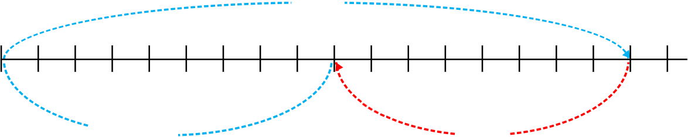
suh_h_0402_01_0007_401_1
Θ Description & Function
문제 1
문제 2
문제 3
문제 4
문제 5
문제 6
문제 7
문제 8
문제 9
문제 10
1. 풀이 확인 팝업창(다음 슬라이드)
2. 답 칸 클릭하면 답 나타남. 정답 확인 버튼은 정답 가리기로 토글 됨.
2
5
3
5
수직선을 이용하여 3 －1 이 얼마인지 알아보시오.
2
5
3
0
1
2
3
4
5
3
5
1
1
#1
#2
삽화 파일명 | 기존 개발물 이미지 사용 https://cdata2.tsherpa.co.kr/tsherpa/MultiMedia/Flash/2020/curri/index.html?flashxmlnum=ost1208&classa=A8-C1-42-MM-MM-04-02-07-0-0-0-0&classno=MM_42_04/suh_0402_01_0007/suh_0402_01_0007_401_1.html (1번 문제)

Slide 36
suh_h_0402_01_0007_401_1
Θ Description & Function
문제 1
문제 2
문제 3
문제 4
문제 5
문제 6
문제 7
문제 8
문제 9
문제 10
[풀이 확인 버튼 클릭 시 나타나는 화면]
2
5
3
5
수직선을 이용하여 3 －1 이 얼마인지 알아보시오.
2
5
3
0
1
2
3
4
5
3
5
풀이
1
1
2
5
3
5
7
5
3
5
7
5
3
5
4
5
4
5
3 －1 ＝2 －1 ＝(2-1)+( － )＝1＋ ＝1

Slide 37
suh_h_0402_01_0007_401_1
Θ Description & Function
문제 1
문제 2
문제 3
문제 4
문제 5
문제 6
문제 7
문제 8
문제 9
문제 10
1. O, X 기능(클릭음 있음)
2. 풀이 확인 팝업창(다음 슬라이드)
3. 답 칸 클릭하면 답 나타남. 정답 확인 버튼은 정답 가리기로 토글 됨.
계산 결과가 3과 4사이인 뺄셈식에 표 하시오.
#1
4 －1
6 －4 | 6 －2
1
5
2
5
3
7
5
7
5 －1
1
6
3
6
1
4
2
4
#1
#2

Slide 38
suh_h_0402_01_0007_401_1
Θ Description & Function
문제 1
문제 2
문제 3
문제 4
문제 5
문제 6
문제 7
문제 8
문제 9
문제 10
[풀이 확인 버튼 클릭 시 나타나는 화면]
계산 결과가 3과 4사이인 뺄셈식에 표 하시오.
4 －1
6 － | －1
풀이
1
5
2
5
3
7
5
7
5 －1
1
5
2
5
6
5
2
5
6
5
2
5
4
5
4
5
4 －1 ＝3 －1 ＝(3－1)＋( － )＝2＋ ＝2
3
7
5
7
10
7
3
6
5
7
25
6
10
7
18
4
5
7
1
4
5
7
5
7
5 －1 ＝4 －1 ＝(4－1)＋( － )＝3＋ ＝3
1
6
3
6
37
6
27
6
10
6
4
6
6 －4 ＝ － ＝ ＝1
1
4
2
4
25
4
10
4
15
4
3
4
6 －2 ＝ － ＝ ＝3

Slide 39
suh_h_0402_01_0007_401_1
Θ Description & Function
문제 1
문제 2
문제 3
문제 4
문제 5
문제 6
문제 7
문제 8
문제 9
문제 10
1. 풀이 확인 팝업창(다음 슬라이드)
2. 답 칸 클릭하면 답 나타남. 정답 확인 버튼은 정답 가리기로 토글 됨.
계산해 보시오.
1
4
3
4
1
2
4
3 －1 ＝
3
7
4
7
1
6
7
4 －2 ＝
#1
#2

Slide 40
suh_h_0402_01_0007_401_1
Θ Description & Function
문제 1
문제 2
문제 3
문제 4
문제 5
문제 6
문제 7
문제 8
문제 9
문제 10
[풀이 확인 버튼 클릭 시 나타나는 화면]
계산해 보시오.
1
4
3
4
1
2
4
3 －1 ＝
풀이
1
4
3
4
5
4
3
4
4
7
17
7
2
1
7
5
4
3
4
2
4
2
4
4 － ＝
3 －1 ＝2 －1 ＝(2-1)+( － )＝1＋ ＝1
3
7
4
7
31
7
18
7
13
7
6
7
4 －2 ＝ － ＝ ＝1

Slide 41
suh_h_0402_01_0007_401_1
Θ Description & Function
문제 1
문제 2
문제 3
문제 4
문제 5
문제 6
문제 7
문제 8
문제 9
문제 10
1. 풀이 확인 팝업창(다음 슬라이드)
2. 답 칸 클릭하면 답 나타남. 정답 확인 버튼은 정답 가리기로 토글 됨.
4
6
하준이는 사과 3 개로 사과파이를 만들고, 민주는 사과 16 개로 사과주스를 만들었습니다. 하준이는 민주보다 몇 개 더 사용했는지 알아보시오.
5
6
5
6
1 개
#1
#2

Slide 42
suh_h_0402_01_0007_401_1
Θ Description & Function
문제 1
문제 2
문제 3
문제 4
문제 5
문제 6
문제 7
문제 8
문제 9
문제 10
1. 풀이 확인 팝업창(다음 슬라이드)
2. 답 칸 클릭하면 답 나타남. 정답 확인 버튼은 정답 가리기로 토글 됨.
4
6
하준이는 사과 3 개로 사과파이를 만들고, 민주는 사과 16 개로 사과주스를 만들었습니다. 하준이는 민주보다 몇 개 더 사용했는지 알아보시오.
5
6
5
6
풀이
1 개
4
6
5
6
22
6
11
6
11
6
5
6
3 －1 ＝ － ＝ ＝1

Slide 43

suh_h_0402_01_0007_401_1
Θ Description & Function
문제 1
문제 2
문제 3
문제 4
문제 5
문제 6
문제 7
문제 8
문제 9
문제 10
1. 풀이 확인 팝업창(다음 슬라이드)
2. 답 칸 클릭하면 답 나타남. 정답 확인 버튼은 정답 가리기로 토글 됨.
두 수를 골라 안에 써넣어 계산 결과가 가장 작은 뺄셈식을 만들고 계산해 보시오.
2, 4, 5
2
5
4
7
7
7
4 －3 ＝
#1
#2

Slide 44
suh_h_0402_01_0007_401_1
Θ Description & Function
문제 1
문제 2
문제 3
문제 4
문제 5
문제 6
문제 7
문제 8
문제 9
문제 10
[풀이 확인 버튼 클릭 시 나타나는 화면]
두 수를 골라 안에 써넣어 계산 결과가 가장 작은 뺄셈식을 만들고 계산해 보시오.
2, 4, 5
2
5
4
7
7
7
풀이
4 －3 ＝
2
7
5
7
9
7
5
7
9
7
5
7
4
7
4 －3 ＝3 －3 ＝(3-3)+( － )＝

Slide 45

suh_h_0402_01_0007_401_1
Θ Description & Function
문제 1
문제 2
문제 3
문제 4
문제 5
문제 6
문제 7
문제 8
문제 9
문제 10
[칭찬하기 클릭 시 화면]
1. 칭찬하기 버튼 클릭 시 나타나는 텍스트는 아래 3가지 랜덤으로 반영(3가지 중 1개 랜덤)
→노력해줘서 고마워!
→정말 대단해!
→네가 참 자랑스러워!
두 수를 골라 안에 써넣어 계산 결과가 가장 작은 뺄셈식을 만들고 계산해 보시오.
#1
2, 4, 5
2
5
4
7
7
7
풀이
4 －3 ＝
2
7
5
7
9
7
5
7
9
7
5
7
4
7
4 －3 ＝3 －3 ＝(3-3)+( － )＝

